Slide 1
Obstáculos para el acceso a la justicia de las mujeres víctimas
Socióloga Verónica Navarro
Antigua Escuela de Medicina. UNAM.
20 de agosto de 2014

Slide 2
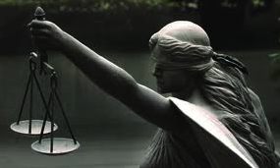
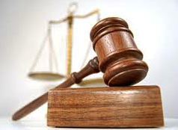
MUJERES Y JUSTICIA
¿Cuál ha sido la relación de las mujeres con la justicia?

Slide 3
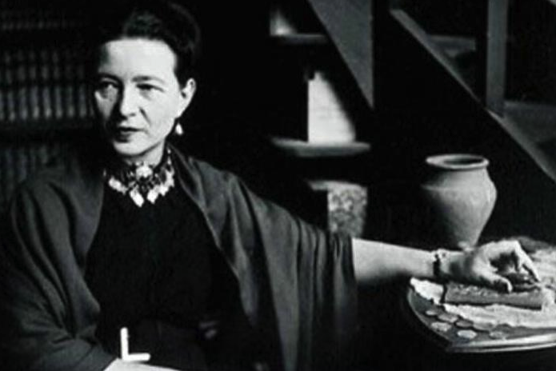
Las mujeres, durante miles de años, no fueron ciudadanas con derechos, sino seres tuteados, sin voz propia.

Slide 4
UN POCO DE HISTORIA
Antes de la Edad Media, las mujeres, tanto en calidad de víctimas como de victimarias tenían poco contacto con el sistema judicial.
Era un sistema cuyo propósito era resolver las controversias.
Las mujeres no eran propietarias de los medios de producción.
Resolvían sus conflictos de manera informal.

Slide 5
UN POCO DE HISTORIA
En diferentes épocas , el sistema judicial se ocupó de manera intermitente de sancionar los “delitos femeninos”:
Aborto
Infanticidio
Prostitución
Adulterio

Slide 6
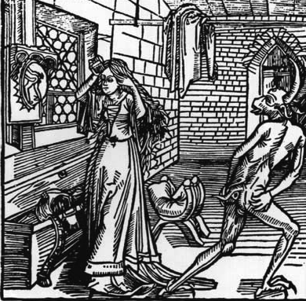
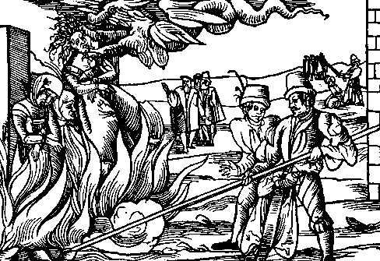
EDAD MEDIA
El primer contacto de las mujeres con el sistema penal fue en calidad de brujas acusadas de hechicería.

Slide 7
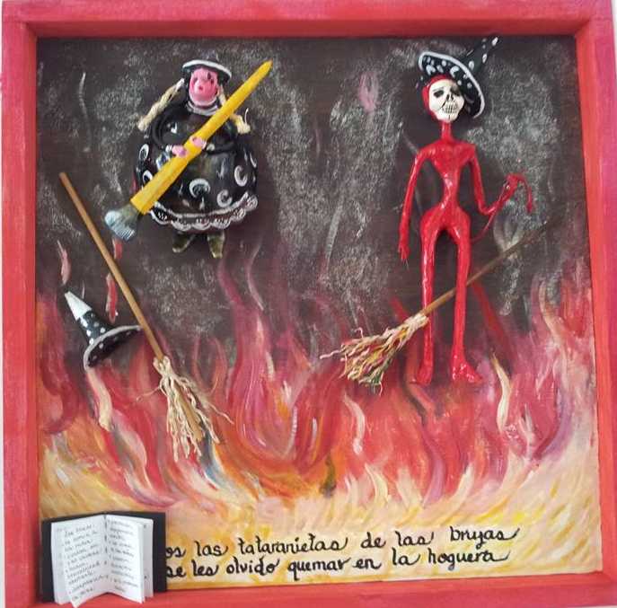
Género, Violencia y Justicia.

Slide 8
La brujería como un delito femenino.
De 1560-1760 (periodo de la persecución de las brujas) el 80.85% de las ejecutadas fueron mujeres.
El resto fueron judíos y homosexuales.

Slide 9
Malleus Maleficarum (1486)
El Martillo de las Brujas: código para criminalizar a las mujeres brujas.
Código penal de la época para tipificar el delito de brujería.
Traducido al alemán, francés, italiano y al inglés
Varias ediciones

Slide 10
¿Cuántas brujas fueron sancionadas por el sistema de justicia ? “Personas al servicio de Satanás”
Cifras a la alta
Henri Boguet (1600, Francia) afirmaba que en Europa había 1,800,000 brujas.
Se calcula que 200,000 personas fueron ejecutadas (1560-1760)

Slide 11
¿Quiénes fueron las mujeres acusadas de brujería?
Eran mujeres “solas”: viudas, madre solteras, es decir, sin un varón que las defendiera o las controlara.
Se sospechaba de su comportamiento sexual (se asumía era promiscuo, desviado de la norma).

Slide 12
Eran pobres por ejemplo, mujeres vagabundas que dependían de los vecinos para no morir de hambre.
Poseían el poder de curar, conocían el poder de las hierbas.
Se vestían distinto.
Eran mujeres que no se conformaban a los cánones de comportamiento femenino de la época.

Slide 13
¿Qué poderes asumía el acusador tenían las brujas?
Sobrenaturales.
Volaban por el aire hasta el aquelarre donde adoraban a Satanás y denigraban la fe cristiana.
Atravesaban puertas cerradas con llave.
Cabalgaban en escobas con formas fálicas por el cielo.
Provocaban tormentas y pestes.
Exhumaban cadáveres.

Slide 14
Causaban enfermedades y muertes
Trasformaban personas en animales
Sacrificaban niños sin bautizar
Cambiaban de forma
Cocían y comían niños sin bautizar (caníbales)
Dejaban impotentes a los hombres, e incluso, se dijo, que habían hecho desaparecer el pene de un clérigo.

Slide 15
¿Cómo las había poseído el diablo?
A causa de un deseo sexual exhuberante.
Por necesidad económica.
“Por decaimiento emocional”. Fueron seducidas por el diablo cuando vivían condiciones de vulnerabilidad social, por ejemplo, habían sido abandonadas por el marido).

Slide 16
La construcción social del delito de brujería
Fuerte contenido sexual: el fiscal examinaba los senos y vaginas de las mujeres para encontrar evidencia del intercambio sexual con el diablo.

Slide 17
Corrían rumores sobre sus cuerpos:
Que si los hombres judíos menstruaban
Que tenían miembros viriles deformes
Prácticas sexuales aberrantes
Daban a luz a demonios
Provocaban tormentas y pestes
De los dos grupos de habla lascivos y sexualmente insaciables

Slide 18
Se creó un régimen jurídico de excepción
Brujas son tan peligrosas “atentan contra Dios”, y por ende contra el ESTADO MONÁRQUICO.
Razón de Estado combatirlas
Se crea un régimen de excepción donde no se les juzga bajo un procedimiento normal, sino bajo reglas jurídicas especiales.

Slide 19
La construcción del “otro” aquél al que se le teme: los judíos y los homosexuales también fueron acusados de brujería
Con hacer ungüentos y venenos.
Con llevar amuletos, echar mal de ojo.
Clavar agujas en los muñecos.
Tener conocimientos anormales sobre los sueños.
Adivinar el porvenir o conocer propiedades de las gemas.

Slide 20
En Hungría las brujas eran sentenciadas “a la vergüenza y se les obligaba a portar un gorro judío“.

Slide 21
El miedo al “otro”: las personas “diferentes” que no se ciñen a los cánones de comportamiento dominantes.
El miedo al “diferente”, el control social
Las diferentes identidades sexuales

Slide 22
Un ejemplo: Inglaterra
La insolencia de la mujer era considerada un delito en Inglaterra y era castigado con el scold´s bridle (brida de las insolentes)
Este instrumento de tortura era una jaula de hierro que aprisionaba la cabeza de la mujer, con unas púas que aprisionaban la lengua. También, fue usado para aplacar a las brujas .
Su efecto era tan terrible que durante muchos años las mujeres no podían levantar la cabeza.

Slide 23
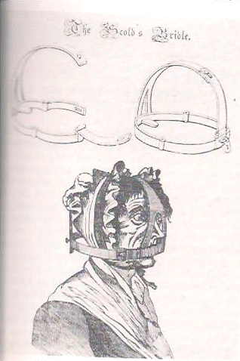

Slide 24
Construcciones culturales vigentes
En la criminología siempre han existido las construcciones culturales de género que inciden en el acceso de las mujeres a la justicia.

Slide 25
LAS INGOBERNABLES DEL PORFIRIATO
Las niñas privadas de su libertad durante 1900-1930 en la Ciudad de México

Slide 26
Ante la pregunta, ¿qué les gustaba hacer? Ellas respondieron así: Me gusta(…)
Ir al cabaret
Ir a la carpa
Ir al baile
Ir a la fiesta
Vagar
Ir a mi pueblo
Tener amigos
Tener novios
Leer historietas de amor
Ir a las tardeadas
La calle
Pasear en la alameda
Las parrandas

Slide 27
¿Qué promovía la intervención del Estado (privar a las niñas de su libertad) en la época del Porfiriato?
Ser Huérfana
Ser pobre
Ser respondona
Ser desobediente
Ser vaga
Ser altiva
Ser víctima de violación
Tener un desarrollo sexual precoz
Ser escandalosa
Beber en la vía pública
Tener gusto por la calle
Ser analfabeta
Ser no deseada

Slide 28
¿Quiénes eran las “ingobernables”?
Eran puntillosas
Regañonas
Locas
Entrometidas,
Firmes y constantes en sus opiniones,
Constantes en las palabras que pronunciaban
Arrogantes
Dadas a la “voz alta”

Slide 29
“Sin pelos en la lengua”
Con el espíritu independiente
Mujeres de armas tomar
Fuertes
Peleoneras
No se dejan pisar
Contestaban a los vecinos, los curas, incluso a los jueces y verdugos.

Slide 30
Las niñas del grupo “F” “Las apestadas” y “contaminantes”
7:00 – Levantarse. Aseo general de todo el edificio
9:00 – Desayuno
9:30 – Recreo
9:30 a 12:30 – Dentista
9:45 a 11:00 – Grupos sanos, lavandería
9:45 a 11:00 – Grupo “F”, tiempo libre para biblioteca y recreo
11:00 a 12:00 – Grupos sanos, tiempo libre para biblioteca y recreo.
Natación
11:00 a 12:00 – Grupo “F”, lavandería
12:00 – Grupo “F”, baño y curación
1:30 – Comida
2:15 – Recreo
2:30 – Remiendo
7:00 – Cena
7:30 – Actividades sociales
8:30 – Dormitorios
9:00 – Silencio

Slide 31
Construcciones culturales de las niñas en conflicto con la ley
El estereotipo de las “niñas malas”.
Las niñas inocentes son corrompidas por las niñas malas.
Las mujeres transgresoras de la ley tienen una “sexualidad aberrante”.
Las mujeres y niñas en reclusión eran problemáticas .
Criminalizaba a las víctimas.
Las niñas “malas” hoy en día son más perversas que en antaño.

Slide 32
Reeducando a las niñas que se portan “mal”
Son moralmente indeseables “hay que elevarlas”.
Son diferentes a nosotras “hay una barrera entre ellas y nosotras”.
Domesticarlas para que se ciñan a los modelos dominantes de feminidad.
Limpiarlas “moralmente”.

Slide 33
LAS NIÑAS BUENAS : El control social
El ideal femenino
“Niña buena”
Sumisa
Obediente
Limpia
Se desarrolla en el ámbito privado
No es agresiva o violenta
Sexualmente monógama y heterosexual
“ BUENA” Madre - hija - hermana
Dulce
Bondadosa
Existe una jerarquía de inferioridad en relación a las características propias de lo masculino

Slide 34
A las niñas y mujeres que se portan mal….
El sistema de justicia las criminaliza por ser pobres , huérfanas o rebeldes, por no ceñirse a los cánones femeninos dominantes de la época.

Slide 35
El delito de ser mujer
Triple castigo: ser mujer, ser pobre y ser distinta al estereotipo de la feminidad de la época. Elena Azaola.
En un estudio sobre homicidas en el Distrito Federal la autora encontró:

Slide 36
“El delito de ser mujer”
Hombres sentenciados son juzgados menos severamente que mujeres homicidas.
El promedio de sentencias por homicidio de un hombre es de de 18.6 años mientras que el de las mujeres por el mismo delito es de 23.
En promedio a las mujeres homicidas se les aplican penas de prisión en promedio 30 por ciento mas severas que a los hombres homicidas.
EL 60% de las mujeres internas sufrieron maltrato policíaco.

Slide 37
“El delito de ser mujer”.
La sociedad tolera más la violencia del hombre a la familia que la de la mujer, ya que es más natural ser un “mal padre” que ser una “mala madre”, por eso tiene que ser castigada más severamente.
Es más comprensible que el hombre dé muerte a la mujer, sobretodo porque se trata de “su mujer.” Por ejemplo, si éste llegara a sorprenderla en infidelidad, y la percudiera, éste tendría de 3 días a 3 años de condena en prisión.

Slide 38
“El delito de ser mujer”
Hombres | Años | Mujeres | Años
Mató a su esposa porque le pidió el divorcio. | 11 | Dio muerte a su esposo porque violó a su hija. | 27
Mató al hijo de su amante al golpearlo. | 16 | Dio muerte a la hija de su amante por celos. | 25
Mató a una mujer porque le quitaba los tendederos a su esposa. | 11 | Participó en dar muerte a un sujeto en un pleito. | 25

Slide 39
CONSTRUCCIONES CULTURALES DE LA MUJER PROTAGONISTA DE DELITOS
La biología y el delito tienen nombre de mujer: el síndrome pre menstrual y las tipologías delictivas de la mujer menopáusica.
“Los desordenes ginecológicos traen desordenes psicológicos y conductuales”.
En casos de violencia familiar es más fácil argumentar síndrome pre menstrual que la figura de legítima defensa.

Slide 40
Mujeres responsables de delitos.
La construcción cultural de género presente durante el proceso penal y en la administración de sanciones.
MUJER PRESUNTA delincuente y responsable de delito.
Trasgresión al rol de género, “el juicio moral” hiena, bruja, puta, mujer casada
El deber ser de cada sexo
El delito de ser mujer
Se le descalifica en todos los aspectos: mirada totalizadora.
Responde a los estereotipos de género e inciden en todas las etapas del proceso penal.
“Más vale LOCA que MALA”.
“EL CAUTIVERIO”
Estos estigmas de género también están presentes en reclusión: “ malas madres, malas hijas, etcétera.

Slide 41
Protocolo para juzgar con perspectiva de género. Suprema Corte de Justicia
Diagnóstico
Análisis de la interpretación y aplicación del derecho de acuerdo a los roles estereotipados sobre el comportamiento de hombres y mujeres.
Resultados
1 de cada 5 juzgadores NO SABE LO QUE ES LA PERSPECTIVA DE GÉNERO.
La mayoría de los juzgadores desconoce la normatividad internacional y las legislaciones nacionales en materia de derechos humanos de las mujeres.
Desconocen lo que implica juzgar con perspectiva de género.
Tienen una visión que tiende a minimizar las desigualdades de género.

Slide 42
MUJER VÍCTIMA
Mentirosa.
Motivos espurios para levantar la denuncia.
Calidades de víctima y su vínculo con el comportamiento moral.
Es víctima propiciatoria, culpable del delito.
El sistema empatiza con el varón responsable de delitos.
Construcción asistencial de la víctima.
No es testigo “confiable” distorsiona los hechos.
No tiene voz propia, se le “tutela”, “regaña”, doble victimiza.
No se le “escucha”.

Slide 43
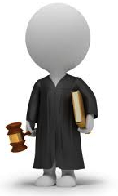
¿Qué le dice a usted la palabra “mujer víctima”?
Debilidad, protección, lágrimas, indefensión, “se lo buscó”, miente, “usa a la justicia”

Slide 44
Construcciones culturales por delitos
Mujer victima de:
Violencia familiar
Violencia sexual
Feminicidios
Trata de personas
Aborto
Patricia Olamendi. Delitos femeninos

Slide 45
MUJERES Y JUSTICIA. Víctima Victimaria
Revictimización por el sistema judicial | Revictimización: norma, institución
Estigmatización Construcciones culturales Eterno femenino El Estado responsable de proteger y velar por los intereses y derechos de la víctima es quien la desacredita cuando acude a instancias legales a ejercer sus derechos. Doble victimización Responsabiliza a la víctima de lo ocurrido Sentimientos de culpa Empatía –reparación del daño al agresor. Culpan a quien debieran defender y defienden a quién debieren culpar. Delitos quedan impunes Conceptos peyorativos Mujer víctima de violencia doméstica Mujer víctima de agresión sexual Mujer víctima en la barandilla. | Estigmatización Construcciones culturales Eterno femenino Menopausia Depresión Juzga en función de sus relaciones “rol de género” con criterios morales. Criminología sesgo androcéntrico La biología Emotiva Pasional EL DELITO DE SER MUJER JUICIOS MORALES QUE LA DISCRIMINAN Y LA VICTIMIZAN y les dictan sentencias más severas que a los varones por el mismo delito

Slide 46
MUJERES Y JUSTICIA
¿Por qué existen estas construcciones culturales sobre la mujer víctima o responsable de delitos ?

Slide 47
Las mujeres, durante miles de años, no fueron ciudadanas con derechos, sino seres tuteados, sin voz propia.

Slide 48
¿De dónde provienen estas construcciones socio culturales sobre la mujer en la justicia? EL PATERFAMILIAS
Las mujeres como seres incapaces:
No podían heredar.
No podían votar.
No tomaban decisiones propias, eran seres tutelados por el hombre.
No estudiaban.
Se les prohibía aprender a leer.
Recluidas a la vida domestica .
Su sexualidad era del varón.
Podían ser violentadas con “fines educacionales”.

Slide 49
Derechos Humanos
En 1789, Olympe de Gouges, en el marco de la Revolución Francesa.
Declaración de los Derechos Universales (1948).
Eleonor Roosevelt (1948).
El ingreso a la ciudadanía de la mujer es un hecho muy reciente.
Existe igualdad jurídica pero se carece de elegibilidad de los derechos.

Slide 50
Historia derechos de las mujeres
Fecha | Avance
21 de junio de 1946 | Establecimiento de la Comisión Jurídica y Social de la Mujer por resolución del Consejo Económico y Social de Naciones Unidas
20 de diciembre de 1952 | Convención sobre los Derechos Políticos de la Mujer por la Asamblea General
29 de enero de 1957 | Aprobación de la Convención sobre la Nacionalidad de la Mujer Casada por la Asamblea General
7 de noviembre de 1962 | Convención sobre el consentimiento para el matrimonio, la edad mínima para contraer matrimonio y el registro de matrimonios
7 de noviembre de 1967 | Declaración sobre la Eliminación de la Discriminación contra la Mujer.
19 de junio de 1975 | I Conferencia Mundial de la Mujer, México
18 de diciembre de 1979 | Convención sobre la Eliminación de Todas las Formas de Discriminación contra la Mujer
14 de julio de 1980 | II Conferencia Mundial de la Mujer, Copenhague
15 de julio de 1985 | III Conferencia Mundial de la Mujer, Nairobi
20 de diciembre de 1993 | Declaración sobre la Eliminación de la Violencia contra la Mujer
1994 | Conferencia Internacional de Población y Desarrollo,Cairo
1994 | Relatora especial sobre la Violencia contra la Mujer
Septiembre de1995 | IV Conferencia Mundial de la Mujer. Declaración de Beijing.
6 de octubre de 1999 | Protocolo Facultativo de la Convención sobre la Eliminación de todas las Formas de Discriminación contra la Mujer

Slide 51
Derechos de las mujeres CEDAW
Convención de los Derechos de la Niñez (1989).
Convención De Belem Dó Pará (1989).
Ley General de Acceso a las Mujeres a una Vida Libre de Violencia.(2007).

Slide 52
Reconocen:
A las mujeres como personas con iguales derechos que los hombres.
Las condiciones de vulnerabilidad en que viven las mujeres por el solo “hecho de ser mujeres” (derechos específicos).
Las condiciones de desigualdad y discriminación que viven y que están vinculadas con las violencias de género.

Slide 53
Políticas Públicas. Época reciente.
Creación de los centros de atención a víctimas
Reformas legislativas para tipificar los delitos contra la libertad sexual.
Promoción de la cultura de la denuncia.
Combate a la violencia intrafamiliar.
Brindar atención especializada e integral.
Programas que hacen visibles las condiciones de discriminación hacia la mujer .
Prevención, atención y erradicación a las violencias de género.

Slide 54
Obstáculos para acceder a la justicia
La violencia contra la mujer sigue siendo tratada en la barandilla como un asunto privado.
En la práctica jurídica no se reconocen las condiciones de vulnerabilidad y de discriminación en que vive la mujer en su calidad de víctima de un delito o de responsable de este.
Las mujeres son tratadas por el sistema judicial como seres sin voz, sin derechos, todavía bajo la tutela del patriarcado.

Slide 55
Obstáculos para acceder a la justicia
El avance legislativo es lento, los tipos penales y el discurso legal con altos contenidos de violencia simbólica hacia la mujer.
Las violencias contra la mujer tratadas como asuntos secundarios en el combate a otros delitos.
La violencia contra la mujer queda impune.

Slide 56
Género
Establece la relación entre la violencia de género y la discriminación
Identifica diversas violencias de género
Violencia de género son violaciones a los derechos humanos
Visibiliza las relaciones de poder desigual entre hombres y mujeres
Ostenta las condiciones de vulnerabilidad de las mujeres
En el marco de los derechos humanos; Civil, familiar, político, económico, cultural, social, laboral

Slide 57
Acceso a la justicia
Es la obligación de los Estados actuar con debida diligencia para prevenir, investigar y sancionar la violencia contra las mujeres.

Slide 58
Obstáculos para acceder a la justicia RETOS
¿La mujer como sujeto de derechos?
Resistencias ideológicas de los y las trabajadoras de la justicia
Marco legislativo androcéntrico
Doble victimización, negación para levantar la A.P.
Falta de un enfoque de género en la práctica jurídica
Patrones estructurales de discriminación de género en el ejercicio de la justicia
Violencia simbólica hacia la mujer en el marco judicial y en la práctica judicial
Altos índices de impunidad en el combate a las violencias de género
Fallo del ESTADO en la protección de los derechos a las mujeres

Slide 59
Mitos:
La política pública en el terreno de la justicia con enfoque de género es producto de la “moda”;
Es un derroche de recursos;
No es necesaria;
Son inventos de las feministas;
Producto de prácticas sexenales;
Tanto hombres como mujeres NO tienen acceso a la justicia, en nuestro país.

Slide 60
El género y la justicia
Son parte de una política pública a nivel mundial.
Incluye políticas para erradicar prácticas de discriminación y desigualdad por género.
Respuestas de los gobiernos a los compromisos nacionales e internacionales.
Es una asignatura pendiente en materia de derechos humanos .

Slide 61
Justicia y Mujeres
Da vida al principio que establece que las mujeres somos personas con derechos generales y específicos.
Facilita el crecimiento de las mujeres como ciudadanas, proceso en ciernes, en nuestra sociedad.
Promueve el acceso de la mujeres a la justicia.

Slide 62
Acuerdan juzgadores juzgar con perspectiva de género. SCJN

Slide 63
Justicia y mujeres
Define el problema de las violencias contra las mujeres como un problema de violación de los derechos humanos de las mujeres.
Define a la violencia contra las mujeres como un problema de justicia social.

Slide 64
“Ahora sé que las mujeres y las niñas tienen voz y deben ser escuchadas”
Juez de lo Penal en el curso de capacitación para los Centros de Justicia para Mujeres.

